Slide 1


Slide 2

ט"ו בשבט
אז ירנן - מסורת יהודי בבל
Notes:
שקופית תוכן עניינים: לחצו על כל אחת מן הכותרות למעבר לשקופיות המתאימות. שימו לב: קיימות מספר שקופיות למשימות תוכן, האזנה, ביצוע והעשרה. לחיצה על הלוגו בכל שקופית מחזירה לתוכן העניינים. תחילה מומלץ לסייר במצגת כולה בתצוגה רגילה.
משימת סיכום האזנה בשקופית 17.

Slide 3

מָה ביחידה?
נַכִּיר פִּיּוּט חָדָשׁ לט"ו בִּשְׁבָט בְּשֵׁם "אָז יְרַנֵּן" שֶׁכָּתַב ר' יוֹסֵף חַיִּים (הַבֶּן אִישׁ חַי) בָּעִיר בַּגְדָּד שֶׁבְּבָבֶל (עִירָק) לִפְנֵי כְּ-150 שָׁנָה.
נִלְמַד עַל הַמִּשְׁקָל הַמְּיֻחָד שֶׁל הַפִּיּוּט.
נְלַוֶּה אֶת הַפִּיּוּט בְּאוֹסְטִינָטוֹ עַל פִּי תַּבְנִית מִקְצָבִית בְּמִשְׁקָל זֶה.
נַבְחִין בִּנְקֻדּוֹת הַמְּנוּחָה בַּפִּיּוּט וּבַמִּבְנֶה הֲמוּזִיקָלִי שֶׁלּוֹ.
נָשִׁיר אֶת הַפִּיּוּט בְּשִׁירַת מַעֲנֶה.
נְזַהֶה אֶת כְּלֵי הַנְּגִינָה הַמְּלַוִּים אֶת שִׁירַת הַפִּיּוּט.
נַאֲזִין לְשִׁיר נוֹסָף וְנַשְׁוֶה בֵּינוֹ וּבֵין הַפִּיּוּט.
בְּסוֹף הַמַּצֶּגֶת תִּמְצְאוּ חוֹמְרֵי הַעֲשָׁרָה לְשִׁתּוּפֵי פְּעֻלָּה בֵּינְתְחוּמִיִּים.

Slide 4

מה המשקל?
Notes:
מה המשקל של הקטע המוזיקלי?

Slide 5

משקל א-סימטרי: 7/8
Notes:
האזינו למשקל. היכן הדגשים?

Slide 6
משקל א-סימטרי: 7/8
Notes:
מזהים את המשקל
אפשר לשחק עם דגשים במקומות שונים: זיהוי הדגשים מתוך שמיעה וההיפך הקשת המקצב לפי הדגשים המשתנים

Slide 7
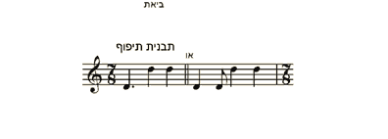
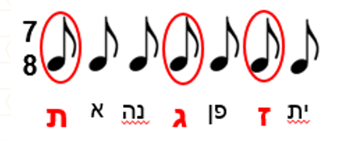

משקל א-סימטרי: 7/8
Notes:
אוסטינטו על רצף המילים תאנה-גפן-זית

Slide 8
אז ירנן
מילים: ר' יוסף חיים (הבן איש חי)
לחן: מקאם חוסייני ממסורת יהודי בבל
אָז יְרַנֵּן עֵץ הַיְעָרִים לִפְנֵי אֵל אַדִּיר אַדִּירִים
יָעִיר זְמִירוֹת וְשִׁירִים אָשִׁיר שִׁיר חָדָשׁ
יִתְפָּאַר אֵל חַי צוּרֵנוּ וּשְׁמוֹ יִתְקַדָּשׁ
Notes:
אוסטינטו במילים בפתיח ובהקשת מקצב מעודנת בזמן שהפייטן שר
מראה מוזיקלית עם מילים
שירת המחרוזת הראשונה באופן איטי והוספת התנועות של המראה
התעכבות על המראה של המילים "אשיר שיר חדש" ו"ושמו יתקדש

Slide 9
אז ירנן
מילים: ר' יוסף חיים (הבן איש חי)
לחן: מקאם חוסייני ממסורת יהודי בבל
אָז יְרַנֵּן עֵץ הַיְעָרִים לִפְנֵי אֵל אַדִּיר אַדִּירִים
יָעִיר זְמִירוֹת וְשִׁירִים אָשִׁיר שִׁיר חָדָשׁ
יִתְפָּאַר אֵל חַי צוּרֵנוּ וּשְׁמוֹ יִתְקַדָּשׁ
Notes:
ליווי הביצוע באמצעות תנועות המראה

Slide 10
אז ירנן
מילים: ר' יוסף חיים (הבן איש חי)
לחן: מסורת יהודי בבל
ביצוע: חכם דוד מנחם ואלעד גבאי
אָז יְרַנֵּן עֵץ הַיְעָרִים לִפְנֵי אֵל אַדִּיר אַדִּירִים
יָעִיר זְמִירוֹת וְשִׁירִים אָשִׁיר שִׁיר חָדָשׁ
יִתְפָּאַר אֵל חַי צוּרֵנוּ וּשְׁמוֹ יִתְקַדָּשׁ
בָּרוּךְ אֵל שׁוֹכֵן עֲרָבוֹת הַבּוֹרֵא נְפָשׁוֹת רַבּוֹת
וּבָרָא אִילָנוֹת טוֹבוֹת אָשִׁיר שִׁיר חָדָשׁ
יִתְפָּאַר אֵל חַי צוּרֵנוּ וּשְׁמוֹ יִתְקַדָּשׁ
רָם אֵל בִּשְׁמֵי מְעוֹנִים בָּרוּךְ מְבָרֵךְ הַשָּׁנִים
מַצְמִיחַ עִנְּבֵי גְפָנִים אָשִׁיר שִׁיר חָדָשׁ
יִתְפָּאַר אֵל חַי צוּרֵנוּ וּשְׁמוֹ יִתְקַדָּשׁ
כַּבְּדוּ אֵל בָּאוּרִים הִגְדִּיל עֲנָפִים וּזְמִירִים
וּבָרָא זֵיתִים וּתְמָרִים אָשִׁיר שִׁיר חָדָשׁ
יִתְפָּאַר אֵל חַי צוּרֵנוּ וּשְׁמוֹ יִתְקַדָּשׁ
יִתְבָּרַךְ חַי דָּר מְעוֹנָה מַצְמִיחַ פְּרִי תְּאֵנָה
נוֹדֶה לוֹ בְּשִׁיר וּרְנָנָה אָשִׁיר שִׁיר חָדָשׁ
יִתְפָּאַר אֵל חַי צוּרֵנוּ וּשְׁמוֹ יִתְקַדָּשׁ
הַלְּלוּ אֵל חַי בִּזְמִירוֹת הַמַּגְדִּיל עַל מֵי נְהָרוֹת
רִמּוֹנִים וּמִינֵי פֵרוֹת אָשִׁיר שִׁיר חָדָשׁ
יִתְפָּאַר אֵל חַי צוּרֵנוּ וּשְׁמוֹ יִתְקַדָּשׁ
חִזְקוּ לְבָבוֹת שׁוֹבֵבוֹת שִׂמְחוּ בָּנִים עִם הָאָבוֹת
כֹּה נִזְכֶּה לְשָׁנִים רַבּוֹת אָשִׁיר שִׁיר חָדָשׁ
יִתְפָּאַר אֵל חַי צוּרֵנוּ וּשְׁמוֹ יִתְקַדָּשׁ
Notes:
ועכשיו...הביטו במילים לפיוט כולו ועיינו במילותיו:
מה דעתכם, לפי האופן שבו מוצגות המילים, האם המנגינה של המחרוזת (=הבית) הראשונה היא גם המנגינה של שאר המחרוזות בפיוט?
שימו לב למילים החוזרות בכל הבתים
על מה מדובר בפיוט
האזינו לפיוט במלואו, בצעו את תנועות המַרְאָה הַמּוּזִיקָלִית, ולוו את הפתיחה ואת קטעי המעבר באמצעות האוסטינטו ו/או הקשת המקצב.

Slide 11
ביאורי מילים
אָז - ביום הגאולה
יְרַנֵּן – ישיר
עֵץ הַיְעָרִים - הצומח
יָעִיר זְמִירוֹת וְשִׁירִים – הפריחה תעורר את שירת האדם
צוּרֵנוּ - הסלע שלנו, הכח שלנו, ביטוי האל ששומר עלינו.
עֲרָבוֹת –שמים
בָּאוּרִים – בנרות
זְמִירִים – ענפים
דָּר – גר, שוכן
מְעוֹנָה – שמים
שׁוֹבֵבוֹת – חוטאים.
Notes:
ביאורי מילים נוספות ניתן למצוא באתר הפיוט והתפילה.

Slide 12
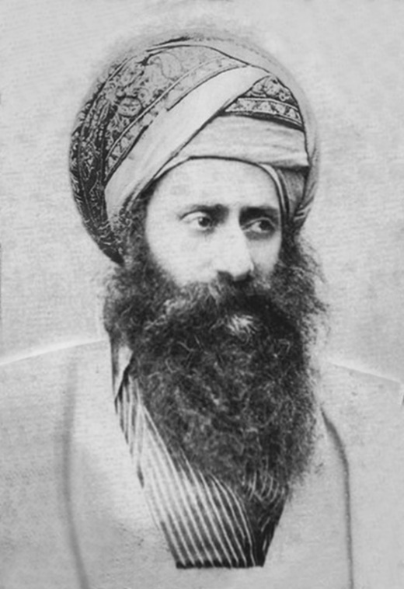
ר' יוסף חיים (הבן איש חי)
(1835-1909)
הרב יוסף חיים, נולד בעיר בגדד אשר בבבל-עיראק
היה גדול רבני בבל בדורות האחרונים, דרשן, מקובל ופוסק הלכה.
זכה להערכה רבה בבבל ובכל ארצות המזרח.
מכונה בשם "הבן איש חי" על שם ספרו הידוע ביותר ששמו "בן איש חי". הספר פורסם בירושלים בשנת תרס"ד – 1904.
Notes:
פתרון האקרוסטיכון: אברך יה חזקו.

Slide 13
נקודות מנוחה ומבנה מוזיקלי
אָז יְרַנֵּן עֵץ הַיְעָרִים לִפְנֵי אֵל אַדִּיר אַדִּירִים
יָעִיר זְמִירוֹת וְשִׁירִים אָשִׁיר שִׁיר חָדָשׁ
יִתְפָּאַר אֵל חַי צוּרֵנוּ וּשְׁמוֹ יִתְקַדָּשׁ
b
a
c
d(c)
האזינו לשיר, עקבו אחר המילים והצבעים וענו על השאלות בשקף הבא
Notes:
לוו את המחרוזת (=בית) הראשונה בפיוט באמצעות האוסטינטו על המילים: "תאנה, גפן, זית" או באמצעות הקשת המקצב. שימו לב שהפתיח הכלי מתחיל מהר ולקראת השירה הטמפו נהיה איטי יותר...
אמרו את המילים לאט ובצעו את תנועות המראה המוזיקלית (המראה נמצאת בשקף 14).
שירו את המחרוזת הראשונה לאט ובצעו את תנועות המראה
התעכבו על התנועות למילים "אשיר שיר חדש" חזרו עליהן ברצף מספר פעמים. כנ"ל לגבי התנועות למילים "ושמו יתקדש". (המנגינה זהה בשני המקרים וכנ"ל התנועות המביעות אותה)

Slide 14
מה גיליתם על מבנה הפיוט בעקבות האזנה ומעקב אחר המילים והצבעים?
נקודות מנוחה ומבנה מוזיקלי
חום
באיזה צבע צבועות ההברות שעליהן יש נקודות מנוחה?
איפה הן ממוקמות במשפט? (בהתחלה/ באמצע/ בסוף)
4
כמה משפטים מוזיקליים בכל מחרוזת (=בית)?
d(c)
c
אילו משפטים מוזיקליים מסתיימים באותה מנגינה? ו
Notes:
נסו לענות על השאלות בשקף באמצעות: המראה המוזיקלית, ההאזנה לפיוט והעיון במילים

Slide 15
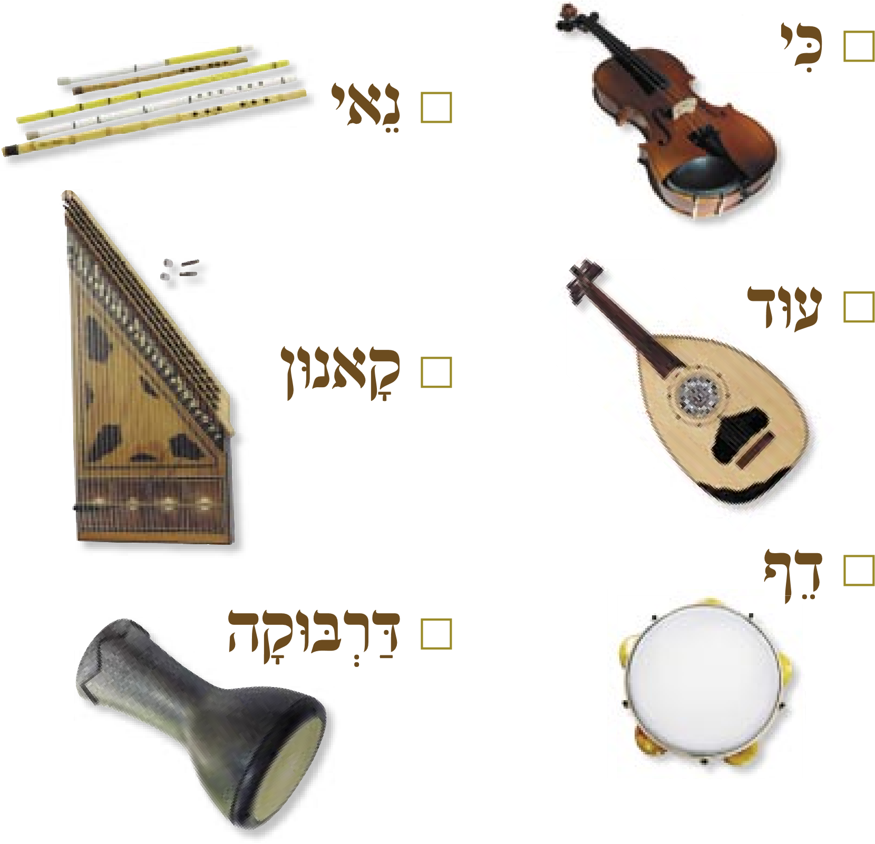
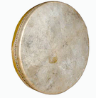
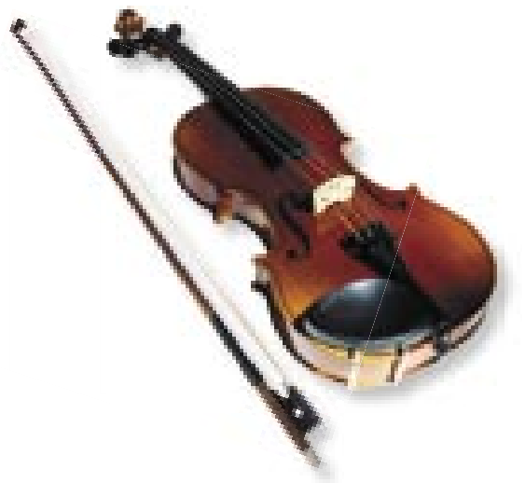
האזינו לפיוט והקיפו את כלי הנגינה שמלווים את שירת הפיוט
תִּזְמוּר
כִּנּוֹר
תֹּף מִסְגֶּרֶת
Notes:
לכל ביצוע צבע משלו ושקופית משלו

Slide 16
באילו כלי נגינה מלווים את שירת הפיוט בביצוע הבא?
קישור לביצוע הפיוט "אז ירנן" ביצוע: חכם דוד מנחם ואלעד גבאי

Slide 17
שירת מענה
התאימו לכל מחרוזת את המשפט המתאר נְכוֹנָה את שירת המענה בין הפייטן לקבוצה
מחרוזת 1
מחרוזת 2 |  | הפייטן והקבוצה שרים את כל המחרוזת.
מחרוזת 3 |  | הקבוצה מצטרפת אל הפייטן במילים "אשיר שיר חדש".
מחרוזת 4 |  | הפייטן שר את כל המחרוזת וחוזר פעמיים על משפט הסיום
מחרוזת 5 |  | הקבוצה מצטרפת אל הפייטן במשפט הסיום ובמילים נוספות
מחרוזת 6 מחרוזת 7 |  | הקבוצה מצטרפת אל הפייטן במשפט הסיום
Notes:
פתרון משימה 1:
מחרוזת 1- הפייטן שר את כל המחרוזת וחוזר פעמיים על משפט הסיום
מחרוזת 2- הקבוצה מצטרפת אל הפייטן במשפט הסיום
מחרוזת 3- הקבוצה מצטרפת אל הפייטן במשפט הסיום
מחרוזת 4- הקבוצה מצטרפת אל הפייטן במילים "אשיר שיר חדש"
מחרוזת 5- הקבוצה מצטרפת אל הפייטן במשפט הסיום ובמילים נוספות
מחרוזת 6- הפייטן והקבוצה שרים את כל המחרוזת
מחרוזת 7- הפייטן שר את כל המחרוזת וחוזר פעמיים על משפט הסיום

Slide 18
שירת מענה
מדוע לדעתכם הצטרפות הקבוצה לפייטן בשירת המענה משתנה בין המחרוזות?
האזינו לפיוט, עקבו אחר המילים בשקף הבא ונסו להצטרף לשירת הקבוצה בשירת המענה.

Slide 19
אז ירנן
מילים: ר' יוסף חיים (הבן איש חי)
לחן: מסורת יהודי בבל
אָז יְרַנֵּן עֵץ הַיְעָרִים לִפְנֵי אֵל אַדִּיר אַדִּירִים
יָעִיר זְמִירוֹת וְשִׁירִים אָשִׁיר שִׁיר חָדָשׁ
יִתְפָּאַר אֵל חַי צוּרֵנוּ וּשְׁמוֹ יִתְקַדָּשׁ
בָּרוּךְ אֵל שׁוֹכֵן עֲרָבוֹת הַבּוֹרֵא נְפָשׁוֹת רַבּוֹת
וּבָרָא אִילָנוֹת טוֹבוֹת אָשִׁיר שִׁיר חָדָשׁ
יִתְפָּאַר אֵל חַי צוּרֵנוּ וּשְׁמוֹ יִתְקַדָּשׁ
רָם אֵל בִּשְׁמֵי מְעוֹנִים בָּרוּךְ מְבָרֵךְ הַשָּׁנִים
מַצְמִיחַ עִנְּבֵי גְפָנִים אָשִׁיר שִׁיר חָדָשׁ
יִתְפָּאַר אֵל חַי צוּרֵנוּ וּשְׁמוֹ יִתְקַדָּשׁ
כַּבְּדוּ אֵל בָּאוּרִים הִגְדִּיל עֲנָפִים וּזְמִירִים
וּבָרָא זֵיתִים וּתְמָרִים אָשִׁיר שִׁיר חָדָשׁ
יִתְפָּאַר אֵל חַי צוּרֵנוּ וּשְׁמוֹ יִתְקַדָּשׁ
יִתְבָּרַךְ חַי דָּר מְעוֹנָה מַצְמִיחַ פְּרִי תְּאֵנָה
נוֹדֶה לוֹ בְּשִׁיר וּרְנָנָה אָשִׁיר שִׁיר חָדָשׁ
יִתְפָּאַר אֵל חַי צוּרֵנוּ וּשְׁמוֹ יִתְקַדָּשׁ
הַלְּלוּ אֵל חַי בִּזְמִירוֹת הַמַּגְדִּיל עַל מֵי נְהָרוֹת
רִמּוֹנִים וּמִינֵי פֵרוֹת אָשִׁיר שִׁיר חָדָשׁ
יִתְפָּאַר אֵל חַי צוּרֵנוּ וּשְׁמוֹ יִתְקַדָּשׁ
חִזְקוּ לְבָבוֹת שׁוֹבֵבוֹת שִׂמְחוּ בָּנִים עִם הָאָבוֹת
כֹּה נִזְכֶּה לְשָׁנִים רַבּוֹת אָשִׁיר שִׁיר חָדָשׁ
יִתְפָּאַר אֵל חַי צוּרֵנוּ וּשְׁמוֹ יִתְקַדָּשׁ
Notes:
המילים המסומנות בירוק הן המילים של שירת המענה

Slide 20
מבנה הפיוט – מילים, לחן, ביצוע
השלימו:
לפיוט ________ מחרוזות (=בתים), כל מחרוזת מורכבת מ________ ונחתמת במשפט הזהה בכל _________.
לכל המחרוזות מנגינה ___________.
את הפיוט מבצע ___________ והקבוצה ____________ אליו בחלק מן המילים.
הצטרפות הקבוצה לשירת הפייטן _____________ ממחרוזת למחרוזת.
שבע
מצטרפת
שתי
המחרוזות
זהה
משתנה
פייטן
Notes:
לפיוט שבע מחרוזות, כל מחרוזת מורכבת משתי שורות ומשפט סיום קבוע. לכל המחרוזות מנגינה זהה.
את הפיוט מבצע פייטן והקבוצה מצטרפת אליו בחלק מן המילים. הצטרפות הקבוצה לשירת הפייטן משתנה ממחרוזת למחרוזת.

Slide 21
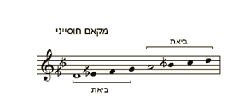
אז ירנן
מילים: ר' יוסף חיים "הבן איש חי" (בגדד 1834-1809)
לחן: מסורת יהודי בבל

Slide 22
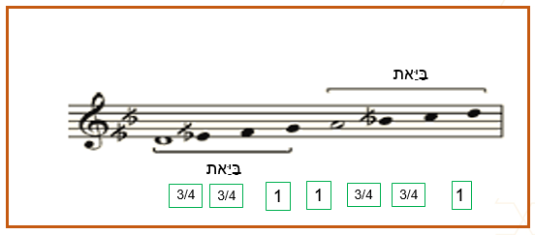
מַקָּאם חוּסֵיְינִי
3/4
3/4
1
1
3/4
3/4
1

Slide 23
העשרה
השוו בין הפיוט "אז ירנן" לשיר "ארץ שבעת המינים" באמצעות הטבלה הבאה:
 | אז ירנן | ארץ שבעת המינים
נושא השיר
מי מבצע וכמה מבצעים
כלי נגינה
משקל
טמפו (מהירות)
עוצמה
סוּגָה (שיר ישראלי/ פיוט)
אופי (ריקודי/ תפילתי)

Slide 24
ארץ שבעת המינים
מילים: דודו ברק
לחן: נחום היימן
הָרִמּוֹן מַסְמִיק עַל עֵץ
אֶת פָּנָיו רָאִינוּ לְמֵרָחוֹק
אֵיךְ לִבֵּנוּ מִתְנַפֵּץ
כְּרִמּוֹן שָׂחוּט אֶל פִּיךְ הַמָּתוֹק
אֶרֶץ בָּהּ...
מִן הַזַּיִת שׁוּב נִלְמַד
לַעֲשׂוֹת תּוֹרָה וְגַם אַהֲבָה
הַתָּמָר תּוֹשִׁיט שׁוּב יָד
וְתַבְעִיר בַּנֶּפֶשׁ אֵשׁ לֶהָבָה
אֶרֶץ בָּהּ...
לַכְּרָמִים בָּנוֹת שָׁבוֹת
בִּמְחוֹלוֹת וּבְשִׁירָה אַדִּירָה
עֲנָבִים וְאַהֲבוֹת
תֶּאֱסֹף בְּשֶׁפַע כָּל נַעֲרָה
אֶרֶץ בָּהּ...
תַּחַת עֵץ הַתְּאֵנָה
לְבוֹנָה וּמֹר וְצוּף הַזָּהָב
אַתְּ אֵינֵךְ מַאֲמִינָה
הוּא רוֹצֶה אוֹתָךְ בִּדְבַשׁ וְחָלָב
אֶרֶץ בָּהּ...
שִׁבֳּלִים אֶל מוּל חַמָּה
בְּרִנָּה יוֹצְאִים יַחְדָּו הַקּוֹצְרִים
הַדָּגָן לַאֲדָמָה
מְנַשֵּׁק בְּתֹם עִדַּן מִמְטָרִים.
אֶרֶץ בָּהּ שִׁבְעָה מִינִים
אֶרֶץ שְׂעוֹרָה חִטָּה וְעֵנָב
אֶרֶץ זַיִת וּתְאֵנִים
וְרִמּוֹן וְגַם תָּמָר הַזָּהָב –
שִׁירוּ –
הַפֵּרוֹת עַל הַשֻּׁלְחָן
שִׁבֳּלִים בְּתוֹךְ סַלֵּי נְצָרִים
אִם הִגַּעְנוּ עַד לְכָאן
עוֹד נֹאהַב וְעַד מֵאָה וְעֶשְׂרִים
אֶרֶץ בָּהּ...

Slide 25
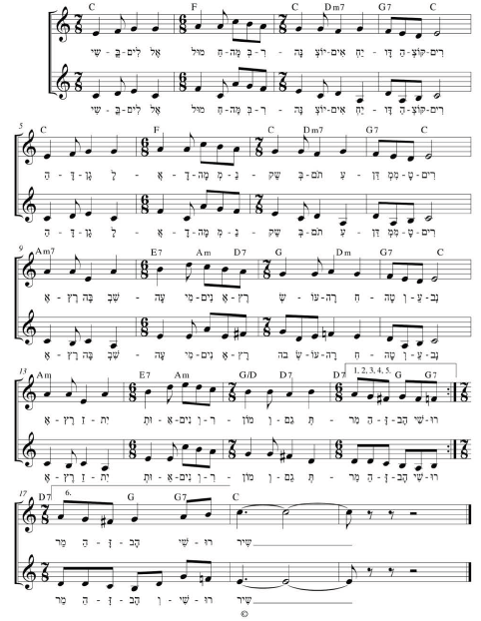
ארץ שבעת המינים
מילים: דודו ברק
לחן: נחום היימן

Slide 26
מָה עָשִׂינוּ?
הִכַּרְנוּ פִּיּוּט חָדָשׁ לט"ו בִּשְׁבָט בְּשֵׁם "אָז יְרַנֵּן" שֶׁכָּתַב ר' יוֹסֵף חַיִּים
לָמַדְנוּ עַל הַמִּשְׁקָל הָא-סִימֶטְרִי 7/8 וְהִקַּשְׁנוּ תַּבְנִיּוֹת מִקְצָב שׁוֹנוֹת עַל בְּסִיס מִשְׁקָל זֶה.
לִוִּינוּ בְּאוֹסְטִינָטוֹ מִלּוּלִי וּבַתִּיפוּף גּוּף אֶת בִּצּוּעַ הַפִּיּוּט.
הִבְחַנּוּ בִּנְקֻדּוֹת הַמְּנוּחָה וּבַמִּבְנֶה הַמּוּזִיקָלִי שֶׁל הַפִּיּוּט.
בִּצַּעְנוּ אֶת הַפִּיּוּט בְּשִׁירַת מַעֲנֶה
זִהִינוּ אִלּוּ כְּלֵי נְגִינָה מְלַוִּים אֶת אֶת שִׁירַת הַפִּיּוּט בִּבְצוּעִים שׁוֹנִים.
הֶאֱזַנּוּ לַשִּׁיר "אֶרֶץ שִׁבְעַת הַמִּינִים" וְהִשְׁוֵונוּ בֵּינוֹ וּבֵין הַפִּיּוּט "אָז יְרַנֵּן".
Notes:
הקישו את 7 השמיניות הנמצאות בשקף

Slide 27
חומרי העשרה ופעילויות
סביב תכני השיר והמורשת
(נושאים חוץ-מוזיקליים סביב הפיוט)

Slide 28
ט"ו בשבט
חג זה, הנקרא גם ראש השנה לאילנות, חל באמצע חודש שבט (תאריך ט"ו בחודש), כשהירח מלא.
בתקופת בית המקדש, עיקרו היה קביעת יום המבדיל בין שנת מעשר אחת לחברתה – כלומר שנת מיסים חדשה. על פי ההלכה, חייב היה אדם להפריש תרומות ומעשרות – מיסים שבתקופת בית המקדש יועדו כדי לפרנס את הלוויים ואת הכוהנים ששרתו בו, וגם את עניי העם.
ראש השנה לאילנות הוא היום הקובע לראשית שנת המס – תשלום מַעַשְׂרוֹת – עֲשִׂירִית מפירות האילן.
המקום הראשון בו מוזכר החג הוא במשנה, במסכת ראש שנה, פרק א' משנה א':
"אַרְבָּעָה רָאשֵׁי שָׁנִים הֵם.
בְּאֶחָד בְּנִיסָן רֹאשׁ הַשָּׁנָה לַמְּלָכִים וְלָרְגָלִים.
בְּאֶחָד בֶּאֱלוּל רֹאשׁ הַשָּׁנָה לְמַעְשַׂר בְּהֵמָה. רַבִּי אֶלְעָזָר וְרַבִּי שִׁמְעוֹן אוֹמְרִים, בְּאֶחָד בְּתִשְׁרֵי.
בְּאֶחָד בְּתִשְׁרֵי רֹאשׁ הַשָּׁנָה לַשָּׁנִים וְלַשְּׁמִטִּין וְלַיּוֹבְלוֹת, לַנְּטִיּעָה וְלַיְרָקוֹת.
בְּאֶחָד בִּשְׁבָט, רֹאשׁ הַשָּׁנָה לָאִילָן, כְּדִבְרֵי בֵית שַׁמַּאי. בֵּית הִלֵּל אוֹמְרִים, בַּחֲמִשָּׁה עָשָׂר בּוֹ."

Slide 29
שבעת המינים
בתורה מוזכרים שבעה גידולים חקלאיים שהתברכה בהם ארץ ישראל. גידולים אלו מכונים "שבעת המינים": "אֶרֶץ חִטָּה וּשְׂעֹרָה וְגֶפֶן וּתְאֵנָה וְרִמּוֹן אֶרֶץ-זֵית שֶׁמֶן וּדְבָשׁ." (דברים ח', ח'). הדבש המוזכר בפסוק הוא פרי התמר.
במאה ה-16 עלו המקובלים יוצאי ספרד ופורטוגל לארץ ישראל והתיישבו בצפת. המקובלים ובראשם האר"י (אשכנזי רבי יצחק), הפכו את ט"ו בשבט ליום אכילת פירות משבעת המינים, ואחר כך הנהיגו "סדר ט"ו בשבט" בו שותים ארבע כוסות יין, אוכלים פירות, לומדים פרקי פירות מתוך הזוהר ומתפללים.
יש האוכלים 30 מיני פירות שונים כדבריו של ר' חיים ויטאל בספרו "עץ החיים".
סדר ט"ו בשבט התקבל באהדה רבה בעדות הספרדים ואחר כך עבר גם לקהילות אשכנז.

Slide 30
אז ירנן
מילים: ר' יוסף חיים (הבן איש חי)
לחן: מסורת יהודי בבל
אָז יְרַנֵּן עֵץ הַיְעָרִים לִפְנֵי אֵל אַדִּיר אַדִּירִים
יָעִיר זְמִירוֹת וְשִׁירִים אָשִׁיר שִׁיר חָדָשׁ
יִתְפָּאַר אֵל חַי צוּרֵנוּ וּשְׁמוֹ יִתְקַדָּשׁ
בָּרוּךְ אֵל שׁוֹכֵן עֲרָבוֹת הַבּוֹרֵא נְפָשׁוֹת רַבּוֹת
וּבָרָא אִילָנוֹת טוֹבוֹת אָשִׁיר שִׁיר חָדָשׁ
יִתְפָּאַר אֵל חַי צוּרֵנוּ וּשְׁמוֹ יִתְקַדָּשׁ
רָם אֵל בִּשְׁמֵי מְעוֹנִים בָּרוּךְ מְבָרֵךְ הַשָּׁנִים
מַצְמִיחַ עִנְּבֵי גְפָנִים אָשִׁיר שִׁיר חָדָשׁ
יִתְפָּאַר אֵל חַי צוּרֵנוּ וּשְׁמוֹ יִתְקַדָּשׁ
כַּבְּדוּ אֵל בָּאוּרִים הִגְדִּיל עֲנָפִים וּזְמִירִים
וּבָרָא זֵיתִים וּתְמָרִים אָשִׁיר שִׁיר חָדָשׁ
יִתְפָּאַר אֵל חַי צוּרֵנוּ וּשְׁמוֹ יִתְקַדָּשׁ
יִתְבָּרַךְ חַי דָּר מְעוֹנָה מַצְמִיחַ פְּרִי תְּאֵנָה
נוֹדֶה לוֹ בְּשִׁיר וּרְנָנָה אָשִׁיר שִׁיר חָדָשׁ
יִתְפָּאַר אֵל חַי צוּרֵנוּ וּשְׁמוֹ יִתְקַדָּשׁ
הַלְּלוּ אֵל חַי בִּזְמִירוֹת הַמַּגְדִּיל עַל מֵי נְהָרוֹת
רִמּוֹנִים וּמִינֵי פֵרוֹת אָשִׁיר שִׁיר חָדָשׁ
יִתְפָּאַר אֵל חַי צוּרֵנוּ וּשְׁמוֹ יִתְקַדָּשׁ
חִזְקוּ לְבָבוֹת שׁוֹבֵבוֹת שִׂמְחוּ בָּנִים עִם הָאָבוֹת
כֹּה נִזְכֶּה לְשָׁנִים רַבּוֹת אָשִׁיר שִׁיר חָדָשׁ
יִתְפָּאַר אֵל חַי צוּרֵנוּ וּשְׁמוֹ יִתְקַדָּשׁ

Slide 31
ביאורי מילים
אָז - ביום הגאולה
יְרַנֵּן – ישיר
עֵץ הַיְעָרִים - הצומח
יָעִיר זְמִירוֹת וְשִׁירִים – הפריחה תעורר את שירת האדם
צוּרֵנוּ - הסלע שלנו, הכח שלנו, ביטוי האל ששומר עלינו.
עֲרָבוֹת –שמים
בָּאוּרִים – בנרות
זְמִירִים – ענפים
דָּר – גר, שוכן
מְעוֹנָה – שמים
שׁוֹבֵבוֹת – חוטאים.
Notes:
ביאורי מילים נוספות באתר הפיוט והתפילה.

Slide 32
על הפיוט
הרעיון המרכזי בפיוט "אז ירנן" לקוח מספר תהלים פרק צו פסוק י"ב בו הצומח כולו שר לאל: "יַעֲלֹז ה' וְכָל-אֲשֶׁר בּוֹ אָז יְרַנְּנוּ כָּל-עֲצֵי יָעַר".
המשורר מפרט את שבח האל באמצעות חמישה פירות מתוך שבעת המינים: גפן, זית, תמר, תאנה ורימון.
ט"ו בשבט הקרוי גם "ראש השנה לאילנות", הוא גם יום של חשבון נפש. במחרוזת (=בית) האחרונה קורא המשורר לחיזוק הקשר בין הבנים לאבות בכדי לקרב את הגאולה.
Notes:
הלחן במשקל א- סימטרי של שבע שמיניות, משקל נדיר במסורת הפיוט של קהילת בבל- עיראק.
המנעד הוא אוקטבה: רה-רה.

Slide 33
משימות העוסקות בתוכן הפיוט
הקיפו את שמות עצי הפרי המופיעים בפיוט.
מדוע לדעתכם נבחרו דווקא עצי פרי מתוך שבעת המינים בכדי לתאר את שבח האל?
מדוע לדעתכם לא מוזכרים בפיוט החיטה והשעורה?

Slide 34
משימות העוסקות בתוכן הפיוט
מין | תפוקה
חיטה
שעורה | דוגמא: בירה
גפן
תאנה
רימון
זית
תמר
ארץ ישראל השתבחה בשבעת המינים.
מה מפיקים מכל אחד מהם?
השלימו את הטבלה

Slide 35
"שֶׁבַח" בפיוט ובאורח חיינו
בפיוט "אז ירנן" משבחים את האל באמצעות חמישה פירות משבעת המינים:
מהו שבח?
כיצד אנו מרגישים כשמשבחים אותנו?
מה גורם לנו לשבח מישהו אחר?
האם קרה לכם ששיבחתם מישהו?
מה גרם לכם לשבח אותו?
כיצד הרגשתם כששיבחתם אותו?
האם תוכלו להעיד על משהו שהשתבחתם בו?
האם תוכלו להעיד על משהו שאחד מחברכם השתבח בו?

Slide 36
משימות העוסקות בתוכן הפיוט
השלימו את המילים החסרות מתוך התרמילון:
בפיוט "אז ירנן" משבח המשורר את ___________ באמצעות ____________ פירות מתוך _____________ _____________ שהם: ______________ ______________ ___________ ___________ ____________.
שבח האל מובע גם ב_________________.
בסוף הפיוט קורא המשורר לחיזוק ה________________ בין ה __________ ל____________ בכדי לקרב את ה______________.
שבעת המינים
זית
חמישה
תאנה
בנים
האל
אבות
תמר
הקשר
רימון
גאולה
אקרוסטיכון
גפן
Notes:
פתרון המשימה:
בפיוט "אז ירנן" משבח המשורר את האל באמצעות חמישה פירות מתוך שבעת המינים שהם גפן, זית, תמר, תאנה, רימון.
שבח האל מובע גם באקרוסטיכון.
בסוף הפיוט קורא המשורר לחיזוק הקשר בין הבנים לאבות בכדי לקרב את הגאולה.

Slide 37
ר' יוסף חיים (הבן איש חי)
(1835-1909)
הרב יוסף חיים, נולד בעיר בגדד אשר בבבל-עיראק
היה גדול רבני בבל בדורות האחרונים, דרשן, מקובל ופוסק הלכה.
זכה להערכה רבה בבבל ובכל ארצות המזרח.
מכונה בשם "הבן איש חי" על שם ספרו הידוע ביותר ששמו "בן איש חי". הספר פורסם בירושלים בשנת תרס"ד – 1904.
Notes:
פתרון האקרוסטיכון: אברך יה חזקו.

Slide 38
אַקְרוֹסְטִיכוֹן
אילו מילים הִטְבִּיעַ הפייטן באַקְרוֹסְטִיכוֹן?
כִּתְּבוּ במשבצות את האות הראשונה בכל מחרוזת (=בית):
 |  |  |  |  |  |  |  | jחזק
כיצד מתקשר האַקְרוֹסְטִיכוֹן לתוכן הפיוט?
Notes:
פתרון האקרוסטיכון: אֲבָרֵךְ יָהּ חָזָק.

